Slide 1
Умные заметки
Веб-приложение для личных и общих записей
Учебный проект
ЭФБО-08-24, РТУ МИРЭА
1
Notes:
Учебный проект группы ЭФБО-08-24. Продукт хранит личные и общие заметки. Общий доступ выдаёт создатель пространства для выбранной заметки. Источник: исходный код в ветке feature/d-shared-notes.

Slide 2
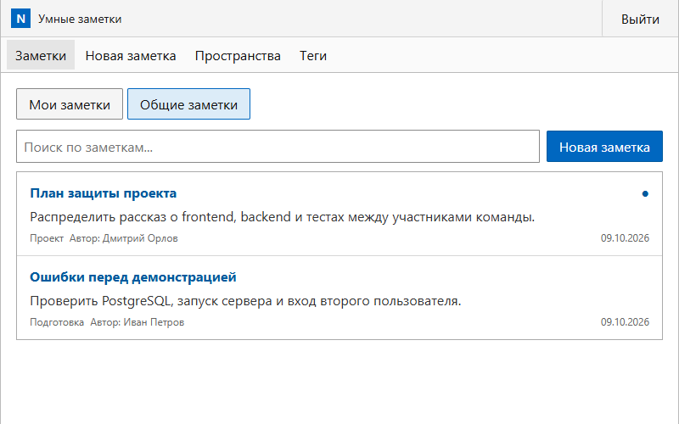
Личные и общие заметки
Личные записи
Доступны только владельцу
Общие записи
Доступны приглашённым
Редактирование
Заголовок и текст заметки
Авторы
Имя владельца рядом с записью
Интерфейс с демонстрационными данными
2
Notes:
Пользователь видит свои заметки и записи, к которым получил доступ. На скриншоте настоящий React-интерфейс с демонстрационными API-ответами: Анна видит заметки Дмитрия и Ивана. Backend ограничивает доступ конкретной заметкой внутри пространства. Приглашённый может изменить заголовок и текст, но не удалить заметку и не поменять её пространство. Источник: frontend/src/pages/NotesPage.tsx и backend/apps/notes/views.py в текущей ветке.

Slide 3
Backend
Python + Django REST Framework
PostgreSQL хранит данные, Django ORM работает с таблицами
accounts
Права доступа
Регистрация, вход и JWT
spaces и tags
Создатель пространства приглашает
Участник меняет текст заметки
Остальные получают 404
Группировка заметок
notes
CRUD, поиск, закреп и вложения
common
Проверка прав и пагинация
3
Notes:
Backend: Python, Django REST Framework и PostgreSQL. JWT определяет пользователя. Note связывается с приглашёнными через ManyToManyField shared_with. Запрос выбирает свои заметки и заметки, к которым пользователь приглашён. Выдать или отозвать доступ может создатель пространства через POST/DELETE /api/notes/{id}/share с email существующего пользователя. При смене пространства приглашения удаляются. Источник: backend/apps/notes/models.py, views.py, serializers.py в текущей ветке.

Slide 4
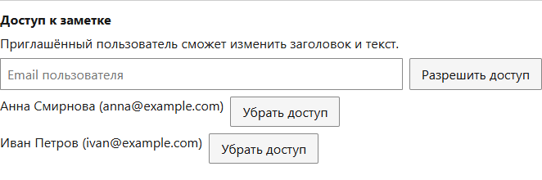
Frontend
React + TypeScript + Vite
Общий список
Заметки разных авторов
Редактор
Доступ по email пользователя
Axios
Запросы и JWT-токен
TanStack Query
Обновление списка после доступа
Настройка доступа в редакторе
4
Notes:
Frontend: React 19, TypeScript, Vite, React Router, TanStack Query и Axios. Вкладка «Общие заметки» запрашивает scope=shared. Владелец вводит email зарегистрированного пользователя в редакторе и может отозвать доступ. Приглашённый видит автора и редактирует заголовок и текст. Скриншот сделан с работающего React-интерфейса и демонстрационного API-ответа. Источники: frontend/src/pages/NotesPage.tsx, NoteEditorPage.tsx и frontend/src/api/notes.ts в текущей ветке.

Slide 5
36 автоматизированных тестов
25
backend
7 + 4
Vitest и Playwright
Проверки общего доступа входят в 25 backend-тестов
5
Notes:
Количество сверено с текущими файлами тестов и полными прогонами. Backend: 25 pytest, включая три новых теста общего доступа. Frontend: 7 Vitest и 4 Playwright. Итого 36 тестов. Все 25 backend-тестов и 11 frontend-тестов прошли в локальной среде 9 октября 2026 года. Это число тестов, не процент покрытия. Источник: backend/apps/*/tests, frontend/src/**/*.test.ts*, frontend/tests/smoke.spec.ts в текущей ветке.

Slide 6
Что проверяют тесты
Backend
Frontend
Модели и бизнес-правила
Компоненты и вход
Пароли, связи, поиск и закреп
Фильтры, теги, токены и переходы
Изоляция данных
Smoke-тесты
Соседняя заметка остаётся закрытой
Открытие входа и регистрации
Общий доступ
UI и доступность
Приглашение, изменение и отзыв
Экран входа на ширине 360 px
Дополнительно проверены сборка TypeScript и стиль Python
6
Notes:
Backend-тесты проверяют выдачу доступа выбранной заметке, редактирование приглашённым, закрытость соседней заметки, запрет удаления и смены пространства, отзыв доступа, а также удаление доступа при переносе заметки из пространства. Остальные тесты проверяют авторизацию, поиск, фильтры, модели и вложения. Frontend-тесты проверяют компоненты, API-функции и экраны входа. Источники: backend/apps/notes/tests/test_business.py, frontend/src и frontend/tests в текущей ветке.

Slide 7
Демонстрация проекта
01
Войти под первым пользователем
02
Создать заметку и выбрать участников
03
Войти под вторым пользователем
04
Открыть общую заметку и проверить права
github.com/NE4EL/Smart-notes
7
Notes:
Демонстрация с двумя зарегистрированными пользователями. Первый создаёт пространство и заметку, вводит email второго и выдаёт доступ. Второй открывает вкладку «Общие заметки», находит запись и меняет её текст. Затем первый отзывает доступ, после чего второй получает 404. Если заметку убрать из пространства, доступ также удаляется. Источник: backend/apps/notes/tests/test_business.py и frontend/src/pages в текущей ветке.

